Slide 1
Родословная
Итоговый урок

Slide 2
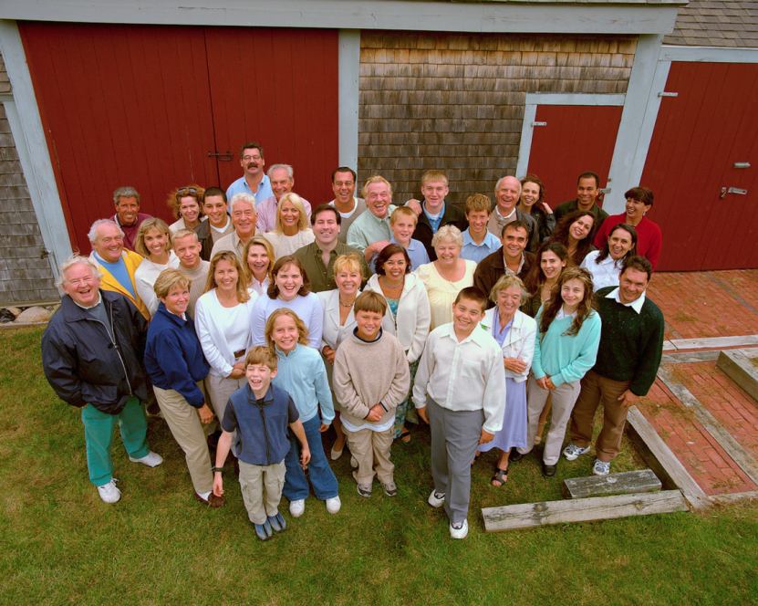
Родословная – это перечень поколений одного рода.
Представление родственных связей между людьми одного рода называется родовым или генеалогическим древом.

Slide 3
Как шла работа над проектом
1. На уроке «Наша дружная семья» узнали, что такое семья, семейные традиции. Выяснили, почему человеку интересно и важно знать историю своей семьи.
2. Узнавали свою родословную: беседовали с членами семьи, рассматривали фотографии, записывали интересные факты. Оформляли родословное древо. Составляли рассказ о семье.
3. Презентация работы.
Оценка проделанной работы.

Slide 4
План презентации:
1. Кратко перечислить членов семьи
2. Рассказать интересные факты из жизни членов своей семьи.
3. Указать какое участие принимал в проекте
4.Сделать вывод о работе над проектом.

Slide 5
Как оценивать презентацию?
1.Указано участие в проекте?
2. Названы члены семьи?
3.Приведены интересные факты из жизни родственников?
4. Есть вывод?
5.Интересно ли было слушать?
6.Как оформлена родословная?
Отметка :

Slide 6
Лист оценивания
Имя | Названы члены семьи? | Приведены интересные факты из жизни родственников? | Есть вывод? | Указано участие в проекте? | Интерес-но ли было слушать? | Как оформлена родословная? | Отметка

Slide 7
Спасибо за работу! Молодцы!

Slide 8
Ресурсы
http://www.mnogodetka.ru/foto.html
http://ru.wikipedia.org/wiki/%D0%93%D0%B5%D0%BD%D0%B5%D0%B0%D0%BB%D0%BE%D0%B3%D0%B8%D1%87%D0%B5%D1%81%D0%BA%D0%BE%D0%B5_%D0%B4%D1%80%D0%B5%D0%B2%D0%BE

